Slide 1
Tech Insight
Tech Insight 报告
OpenMind Banff Retreat 2024
OpenMind Research Institute — Banff Research Retreat
加拿大艾伯塔省班夫中心 · 2024 年 10 月 18–20 日
地点
加拿大艾伯塔省班夫中心
日期
2024 年 10 月 18–20 日
主题
持续学习：从经验流中学习的心智

Slide 2
目录
按主题划分的议题
A · 心智，以及为什么需要持续学习
C · 从批量到流式
01
OpenMind 与押注强化学习的智能之路
07
批量学习与流式学习
02
什么是心智？追求目标、能够适应、置身经验之中
D · 行业相关性
03
恒定学习与持续学习
08
持续学习在哪里带来回报
B · 大世界中的智能体
09
持续学习的挑战与局限
04
持续强化学习智能体的通用架构
05
大世界中的小智能体
06
效率与通用性：偏置、算力与苦涩的教训

Slide 3
研讨会概览
OpenMind Research Institute — Banff Research Retreat — 加拿大艾伯塔省班夫中心
3 天
班夫中心
OpenMind
9 个主题
2024 年 10 月 18–20 日
加拿大艾伯塔省
主办机构
一场演讲，深入解读
关于：这是 OpenMind Research Institute 的一场邀请制研讨会。该机构是加拿大的非营利、完全线上组织，路线图为 Alberta Plan for AI Research。本报告按主题梳理了一场演讲“Continual Learning”。
贯穿全篇的是 Sutton 的论点：AI 最大的进展还在前方，进步是一场马拉松，而强化学习（而非生成式 AI）才是通向智能体的道路；主要瓶颈是缺乏有效的持续学习算法。

Slide 4
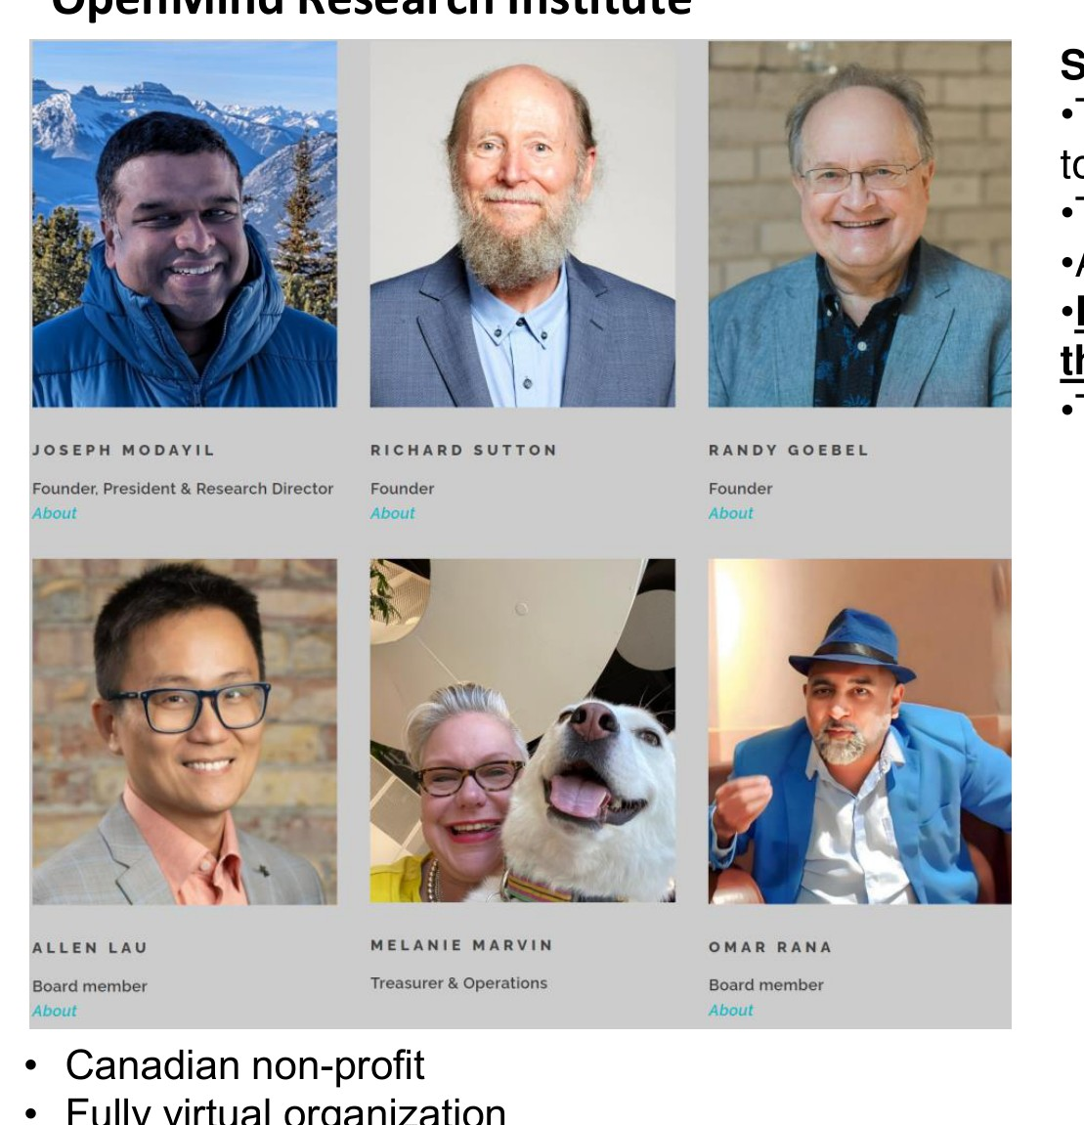
洞察 01 · 心智，以及为什么需要持续学习
OpenMind 与押注强化学习的智能之路
OpenMind Research Institute · 班夫研讨会 · Sutton 的观点
关于 OPENMIND
• 加拿大非营利、完全线上的研究机构
• 宗旨：深入理解心智，进而构建心智，即心智如何从经验流中产生
• 路线图：Alberta Plan for AI Research
• 目标：开展基础研究，并向全世界公开分享
SUTTON 的观点
• 超级智能的智能体和增强的人类将为世界带来巨大益处
• AI 最重大的进展还在前方
• AI 的发展更像一场马拉松，而不是短跑
• 强化学习（RL）而非生成式 AI，是开发智能体的关键路径
• 主要挑战是缺乏有效的学习算法
OpenMind Research Institute：Alberta Plan 背后的线上非营利实验室。
[1] R. Sutton et al., “The Alberta Plan for AI Research,” arXiv:2208.11173, 2022.

Slide 5
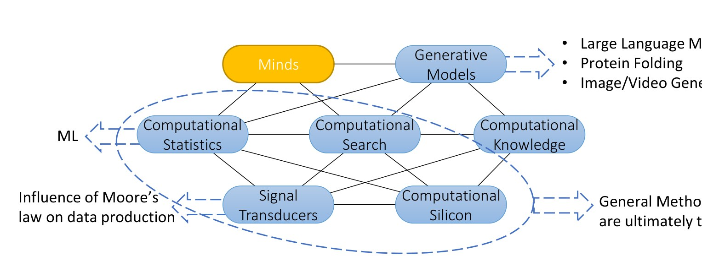
洞察 02 · 心智，以及为什么需要持续学习
什么是心智？追求目标、能够适应、置身经验之中
Continual Learning (talk) · McCarthy · Sutton — ‘reward is enough’
追求目标
• 智能是实现目标能力中的计算部分（McCarthy 和 Sutton）
• 奖励假设：目标与意图 = 最大化期望累积标量奖励
• 奖励足够假设：智能及其各项能力都服务于奖励最大化
调整行为
• 生物心智能在复杂、动态的环境中自然地根据目标调整行为
• 社会对动物的适应性行为习以为常
• 大多数机器学习 / 工程系统是固定的、不具适应性的，建立在预定义领域的静态模型之上
置身经验之中
• 生物心智在一条持续、开放的经验流中进行适应，而不是处理相互独立的数据输入
• 大多数机器学习假设数据独立同分布（i.i.d.），因此难以适应实时、开放世界的环境
• 开放世界学习需要在线学习、增量更新和实时适应能力，而这些是当前机器学习理论尚未涵盖的
心智在 AI 研究中处于什么位置？心智位于生成模型、搜索和计算之间。
[2] D. Silver et al., “Reward is Enough,” Artificial Intelligence, vol. 299, 2021.

Slide 6
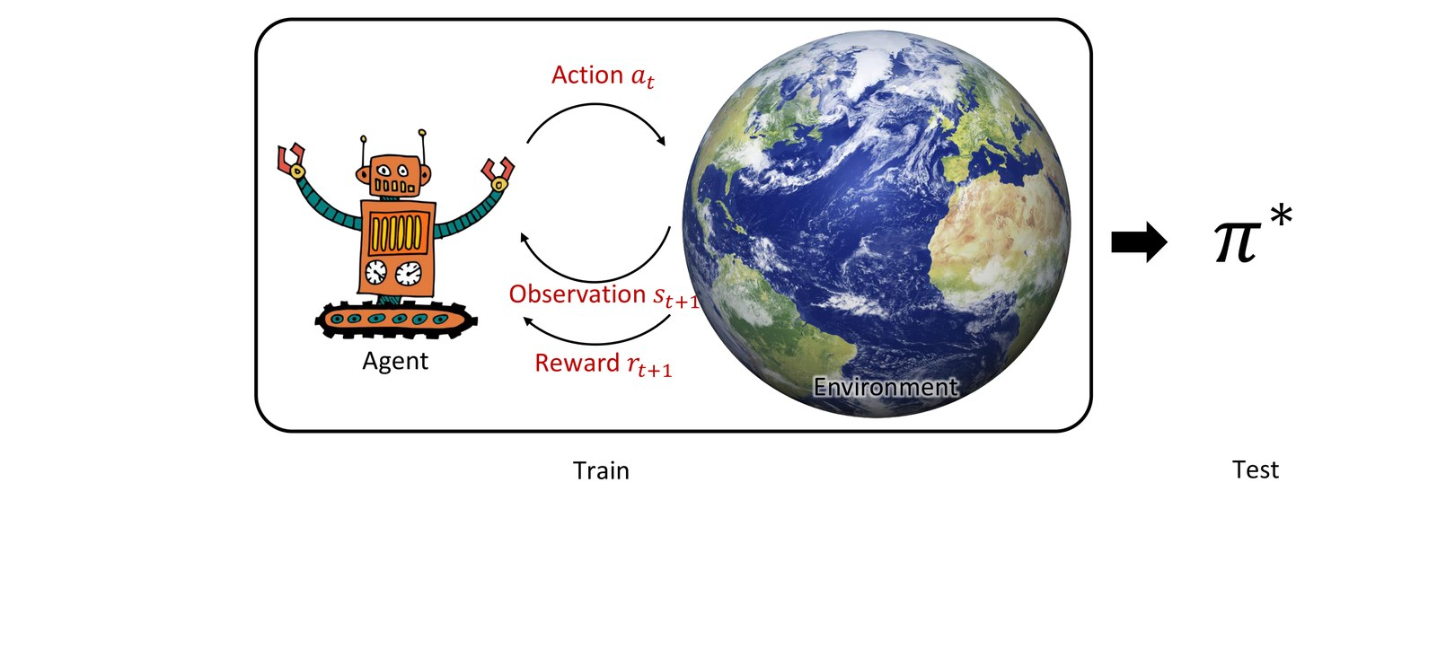
洞察 03 · 心智，以及为什么需要持续学习
恒定学习与持续学习
Continual Learning (talk) · OpenMind Banff Retreat
两者的区别
• 恒定学习：先有训练阶段，然后使用冻结的模型进行测试
• 持续学习：智能体始终处于状态–动作–奖励循环中，在“测试”之后仍继续学习
能学习和适应的智能体
• 学习/适应的智能体面对的是非平稳环境，其数据、策略和价值函数都在变化
• 强化学习能够自然地处理一定程度的非平稳性
• 开放环境中的持续学习是心智面临的核心挑战
恒定学习与持续学习：智能体始终处于循环中，π 在“测试”之后仍持续更新。
[3] OpenMind Research Institute, “Continual Learning,” Banff Retreat, Oct 2024.

Slide 7
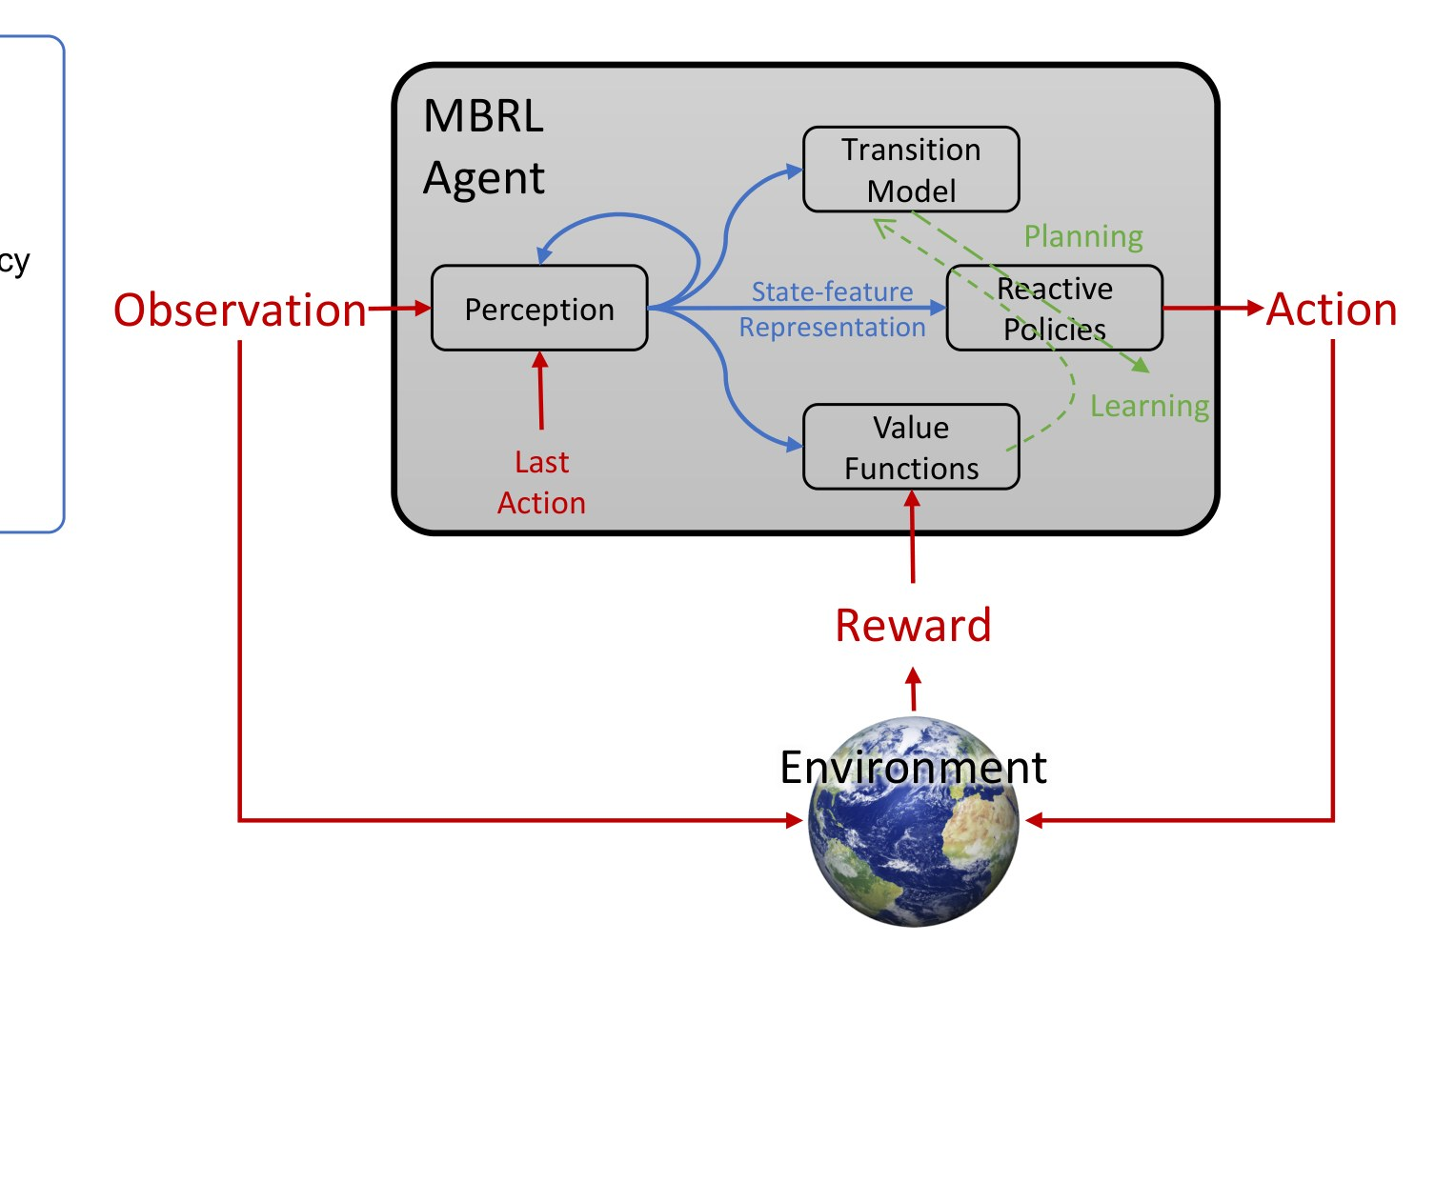
洞察 04 · 大世界中的智能体
持续强化学习智能体的通用架构
Continual Learning (talk) · Alberta Plan 的智能体模型
四个组成部分
• 感知：生成供所有其他组件使用的状态表示
• 反应式策略：快速产生能获得高奖励或特征的动作
• 价值函数：评估事情进展得如何，并改变策略（学习）
• 转移模型：预测不同选择的后果，并改变策略（规划）
各部分持续学习什么
• 持续的监督式表示 / 特征发现；持续的广义价值函数预测
• 持续的 actor-critic 控制；结合奖励、搜索控制和探索进行规划
原型系统
• 采用持续函数逼近的单步基于模型的强化学习（RL）
• STOMP — 用于运动规划的随机轨迹优化
• 智能增强 — 用 AI 提升人类决策
通用的智能体架构：感知、反应式策略、价值函数、转移模型。
[4] OpenMind Research Institute, “Continual Learning — RL Agent Architecture,” Banff Retreat, 2024.

Slide 8

洞察 05 · 大世界中的智能体
大世界中的小智能体
K. Javed & R. Sutton · Big World Hypothesis, 2024
智能体何以“小”
• 智能体相对于世界是受限的：信息容量上限 = 智能体状态的熵，以比特计
• 传统理论：锁定好的动作并随时间不断优化，探索的收益逐渐消失
• 小智能体、大世界 ⇒ 需要更大容量；非平稳探索 ⇒ 获取与未来相关的信息，遗忘其余
决策感知的模型学习
• 只对决策重要的部分建模：价值感知（VAML）与策略感知（PAML）模型学习，以及分布等价的变体
• 近期大量工作：Predictron、VPN、TreeQN、GAMPS、value-targeted regression、muZero、value-equivalent sampling
• 持续知识再锚定（KnoReG）：先从近似模型中获益，再持续对照真实世界修正它（OS-VI 更新）
仍有希望
• 近似的世界模型能以新的方式帮助小智能体
• 你不必只在不准确的模型和准确的模型之间二选一
大世界中的小智能体：Big World Hypothesis 的核心框架。
[5] K. Javed & R. Sutton, “The Big World Hypothesis and its Ramifications for AI,” RLC, 2024.

Slide 9
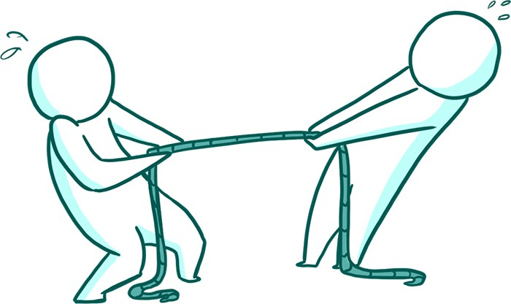
洞察 06 · 大世界中的智能体
效率与通用性：偏置、算力与苦涩的教训
R. Sutton — “The Bitter Lesson” · 对比 Big World Hypothesis
权衡取舍
• 通用性与样本效率之间的权衡
• 可以通过加入偏置来提高效率，代价是通用性
• 强化学习（RL）定义了一类极为通用的问题
两个杠杆，两处冲突
• 给智能体加入偏置 — 与 Bitter Lesson 和 Big World Hypothesis 相冲突
• 使用更多计算 — 与 Big World Hypothesis 相冲突
苦涩的教训
• 内置知识短期内有帮助，也令人满意，但长期会进入平台期，甚至阻碍进步
• 突破最终来自通过搜索和学习扩大计算规模
大世界假说
效率与通用性：加入偏置短期占优，扩展计算长期占优。
• 环境比身处其中的智能体大得多、复杂得多
• 随着算力增长，环境复杂度也随之增长 — 世界始终远大于智能体（Javed & Sutton, 2024）
[6] R. Sutton, “The Bitter Lesson,” incompleteideas.net, 2019.

Slide 10
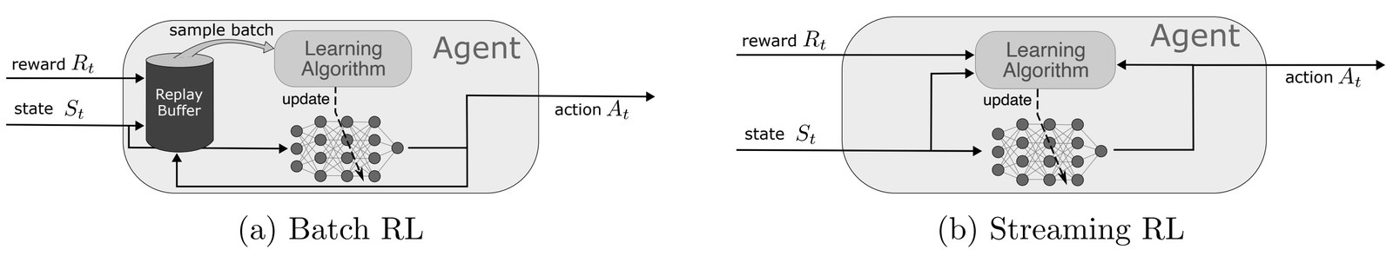
洞察 07 · 从批处理到流式
批量学习与流式学习
M. Elsayed et al. · “Streaming Deep RL Finally Works”, 2024
流式方法与批处理方法
• 经典流式方法 — TD(λ)、Q(λ)、SARSA(λ)、AC(λ) — 在深度网络上不起作用
• 批处理方法 — PPO、SAC、DQN、Rainbow — 在深度网络上有效，但需要回放缓冲区
为什么流式很重要
• 自然智能把经验当作连续的流来处理 — 时时刻刻感知、行动和学习
• 每个样本立即更新，无需存储 — 节省资源，保护隐私
• 前景：在手机和微控制器上进行端侧学习；微秒/纳秒级决策；让深度强化学习（RL）惠及数十亿设备
现状
• 批处理 RL 的成功被归因于数据效率：复用样本，并对独立同分布（i.i.d.）梯度取平均以获得可靠的更新
• 流式 RL 的失败被归咎于样本效率低、不稳定以及步长难以选择（单样本梯度的离群值）
突破流式壁垒
• 稳定性：控制步长的优化器、奖励缩放、观测归一化
• 可训练性：用层归一化修正预激活分布
• 样本效率：资格迹 + 稀疏初始化（Stream-x）
批量与流式深度强化学习的设置对比：流式逐样本学习，没有回放缓冲区。
[7] M. Elsayed et al., “Streaming Deep Reinforcement Learning Finally Works,” arXiv:2410.14606, 2024.

Slide 11
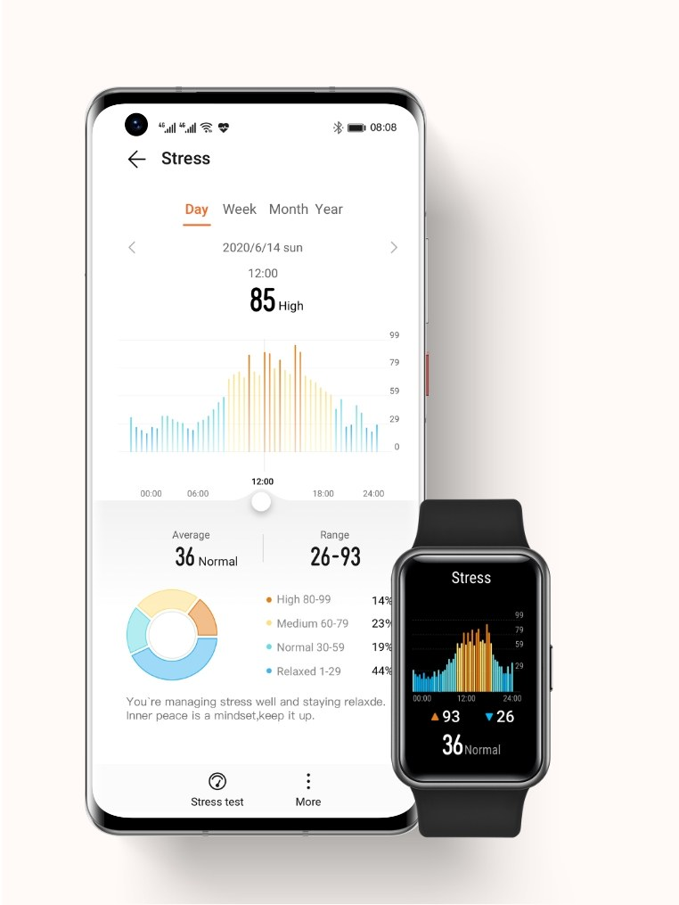

洞察 08 · 行业相关性
持续学习在哪里带来回报
应用 · 持续学习演讲 · 行业场景
智能家居与物联网
• 随时间适应用户偏好，无需手动更新
• 学习并预判不断变化的用户习惯（如 HarmonyOS 智能家居）
个性化医疗
• 随着更多患者数据到来，持续改进诊断和治疗建议
• 基于实时数据流持续定制治疗方案（如手表/运动手环）
游戏、金融、农业
• 游戏：根据玩家水平调整难度和 NPC 行为
• 金融：让交易和投资组合策略适应不断变化的市场
• 农业：在气候、土壤和季节变化中优化作物管理
为什么这里需要持续学习
• 任何处于动态环境中的系统都能从实时适应中受益 — 无需定期重新训练
• 逐步演进，避免代价高昂的完整重新训练周期（模型漂移/退化）
• 适合内存和资源受限的嵌入式与物联网设备 — 增量式、低资源更新
[8] OpenMind Research Institute, “Continual Learning — Applications,” Banff Retreat, 2024.

Slide 12
洞察 09 · 行业相关性
持续学习的挑战与局限
挑战与局限 · 持续学习演讲
实现与数据
• 实现复杂 — 必须在整合新信息的同时管理知识留存
• 数据管理 — 依赖连续的数据流，而这往往不可行（例如自动驾驶车辆需要人工标注的数据）
• 为适应持续的更新和改进，训练时间和算力都有额外开销
• 任务与数据复杂 — 随着任务增多，模型架构可能需要扩展，使训练和推理更复杂
学习失败
• 灾难性遗忘 — 用新数据训练时会遗忘早先的任务/类别，数据非顺序时尤其明显
• 在分布频繁或不可预测变化的非平稳环境中性能下降
• 有对近期数据过拟合的风险，导致无法在所有任务或类别上泛化
• 当需要对新数据立即更新时，实时适应在技术上具有挑战
生态缺口
• 基准测试和评估标准有限 — 难以比较各种方法或判断其有效性
• 安全关键系统缺少确认手段 — 运行时学习没有受控环境下的确认；对自动驾驶车辆很危险
[9] OpenMind Research Institute, “Continual Learning — Challenges,” Banff Retreat, 2024.

Slide 13
结论
综合：趋势、愿景、启示
趋势
愿景
对我们的启示
• 对能从环境中持续学习的自主智能系统，需求不断增长。
• 转向实时适应 — 减少人工干预和重新训练周期。
• 边缘和物联网推动轻量、节省资源的端侧持续学习。
• 自适应的终身学习系统，像人类学习一样不断演进而不遗忘。
• 资源高效、可扩展的 AI，在算力和内存预算紧张时也能良好运行。
• 基于实时反馈的实时决策，以及真正的人机协作。
• 降低重新训练成本，减少碳足迹 — 更便宜、更绿色的 AI。
• 可跨设备（物联网、边缘）扩展，并将灾难性遗忘降到最低。
• 为自主系统带来战略优势，并形成清晰的跨行业市场差异化。

